Slide 1
Database 공통
for ODBC/JDBC 프로그래머
“8세짜리 조카에게 데이터베이스(database)가 무엇인지 3문장 이내로 설명해 보세요.”

Slide 2
Database 란
여러 사람이 공동으로 공유하여 사용할 목적으로, 통합하여 관리되는 저장된 형태의 데이터의 집합. 자료 항목의 중복을 없애고 자료를 구조화하여 저장함으로써 자료 검색과 갱신등 운영의 효율을 높인 데이터의 집합
우리가 일상에 사용하는 모든 것들이 데이터베이스를 통해 열람하고, 사용하고, 생산하고, 수정하고, 삭제하게 된다. ex) 게시판글 작성, 카톡채팅, 게임접속, 은행거래, 웹사이트 열람...
구글 면접 질문 질문) “8세짜리 조카에게 데이터베이스(database)가 무엇인지 3문장 이내로 설명해 보세요.”
모범답안)
데이터베이스는 여러 가지 사물에 대한 많은 정보를 기억할 수 있는 기계란다. 사람들은 이 기계에 많은 정보를 저장한 뒤 필요할 때 꺼내 쓰지. 자, 이제 알았으니 나가서 뛰어놀렴.

Slide 3


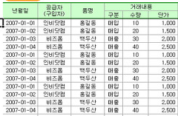
DBMS (Database Management System) 란
‘사용자’ 와 ‘데이터베이스 (DB)’ 사이에서 사용자의 요구(query) 에 따라 정보를 생성해주고 데이버베이스를 관리해주는 소프트웨어 집합이다.
“금일 매출 기록 데이터 조회”
요구 (질의:query)
query결과
사용자
DB서버
(DBMS)

Slide 4
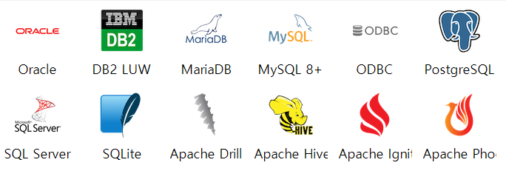
수 ~ 많은 DBMS 제품들...

Slide 5
DBMS 는 여러개의 database 들로 구성
DBMS
shoppingmallDB
companyWebDB
intranetDB
erpDB
** 가장 먼저 해야 하는 일이 database를 만드는 일이고, 작업할 database를 선택하는 일이다

Slide 6
하나의 database 에는 여러 table 들로 구성
‘학생’ 테이블
‘교수’ 테이블
‘학과’ 테이블
보통 database 설계 라고 한다면 database 안에 들어가는 ‘table’ 과 그 ‘관계’를 설계하는 것을 말한다

Slide 7
table 에 데이터가 저장된다
각, 테이블은 아래와 같은 형태로 데이터를 저장 하게 됩니다
예)
‘학생’ 테이블
name | email | professor
홍길동 | hong@hong.net | 100
전우치 | chun@chun.com | 200
임꺽정 | lim@lim.edu | 200
... | ... | ...

Slide 8
각 table 은 열(field) 과 행(record) 로 구성
‘학생 테이블’ 의 구조 - ‘열’ 은 column, field, attribute(속성) 로 불리고 테이블의 구조(schema) 를 표현 - ‘행’ 은 row, record, tuple 라 불린다 - 테이블의 구조를 테이블 스키마 (schema) 라고 부른다
‘열’
name | email | professor
홍길동 | hong@hong.net | 100
전우치 | chun@chun.com | 200
임꺽정 | lim@lim.edu | 200
이순신 | hero@korea.com | 300
‘행’
** 각 table 에는 고유한 ‘테이블이름’이 있다.
** 스키마는 테이블 스키마 뿐 아니라 DB를 구성하는 다양한 객체들에 대한 스키마도 있다.

Slide 9
테이블에서 ‘키(key)’ 란
테이블에서 특정 레코드를 검색하거나 정렬할수 있는 기준이 되는 필드가 있을수 있는데 이러한 필드를 키(key) 라고 한다. 데이터베이스에서는 레코드를 구분하기 위해 ‘특별히 선정한 키’ 를 primary key (PK)라고 한다.
학번 (PK) | name | email | professor
12338747 | 홍길동 | hong@hong.net | 100
14978768 | 홍길동 | hong2@hong.com | 200
13097766 | 임꺽정 | lim@lim.edu | 200
테이블 스키마 설계시 primary key 로 설정한 필드에는 중복된 값이 들어올수 없다

Slide 10
일반적인 table 스키마(schema) 표현
‘학생’ 테이블
학번(pk) | INT
name | STRING
email | STRING
phone | STRING
‘열’ 이름과 타입이 나열

Slide 11
관계형 데이터베이스 (Relational Database)
각 학생의 담당 교수 이름은?
‘학생’ 테이블
name | email | professor
홍길동 | hong@hong.net | 100
전우치 | chun@chun.com | 200
임꺽정 | lim@lim.edu | 200
이순신 | hero@korea.com | 300
‘교수’ 테이블
no | name
100 | 아이언맨
200 | 캡틴아메리카
300 | 스파이더맨
400 | 토르

Slide 12
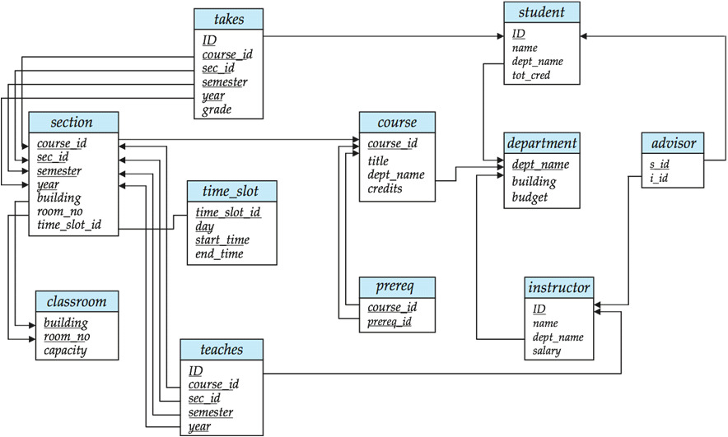
관계형 데이터베이스 (RDB)
각각의 테이블 스키마에 있어서 어떤 테이블의 의 필드가 다른 테이블의 필드와 관계성(relation)을 가지는 구조로 만드는 것이 관계형 데이터베이스 (Relational database)라고 한다.
** 참고로 로은쪽과 같이 설계도를 ‘스키마 다이어그램’ 이라고 한다 혹은 ERD (Entity-Ralationship Diagram) 이라고도 한다

Slide 13
SQL ? 쿼리?
SQL (Structured Query Language) : 구조화된 질의언어. 관계형데이터베이스 시스템 (RDBMS) 에서 데이터를 다루기 위한 목적으로 설계된 프로그래밍 언어
SQL 문법으로 짜여진 쿼리(Query) 문으로 DBMS 에 실행(execute)하면, DBMS는 그에따른 결과를 보내줍니다.
“쿼리문을 (DB에) 날린다” 라는 식으로 표현하곤 합니다.
일반 ODBC/JDBC 프로그래밍에서 데이터베이스를 공부한다는 것은 쿼리(SQL)을 배우는 것을 말합니다.
예: SQL> SELECT * FROM phonebook;

Slide 14
database 대표 SQL 명령어 와 분류
** DBMS 마다 세부적인건 조금씩 다를수 있으나, 거의 비슷 합니다.
DML (Data Manipulation Language) | INSERT(레코드 입력), UPDATE(변경), DELETE(삭제), MERGE(합병) ** 테이블 내의 레코드나 컬럼 을 다루는 명령어 SELECT
DDL (Data Definition Language) | CREATE(생성), ALTER(수정), DROP(삭제), TRUNCATE(잘라내기),
DCL (Data Control Language) | GRANT(권한 주기), REVOKE(권한 뺏기)
TCL (Transaction Control Language) | COMMIT(확정), ROLLBACK(취소)
DQL (Data Query Language) | SELECT
혹자는 DCL 로 분류
혹자는 SELECT 를 DML 로 분류하기도 함
색 으로 표시한 명령어는 앞으로 가장 많이 + 자주 쓰이게 되는 중요 명령어 , DML, DDL 용어도 중요

Slide 15
명심하자
잘 짜놓은 쿼리문 하나, 열페이지 코드 안부럽다
쿼리문을 잘 만들어야, 코딩이 덜 고생한다. 쿼리문 몇줄이면 끝날 일도, 프로그램으로 코딩하면 수십페이지가 넘어갈수도 있다
쿼리문의 기본 문법은 간단하다, 그러나, 주어진 과제를 어떻게 쿼리 문을 작성하느냐는 결과와 성능에 큰 차이가 있을수 있다.
많은 훈련과 경험에서 우러나온 경륜과 내공이 빛을 발하는 분야.(?)

